Slide 1


الإعلانات الرقمية والاقتصاد الرقمي
إعداد د. محسن مرشد
MKT236
المحاضرة السادسة

Slide 2


في المحاضرة السابقة:
مقدمة في التسويق الرقمي والتجارة الإلكترونية
دراسة العلاقة بين التسويق الرقمي والتجارة الإلكترونية .
تأثير التجارة الإلكترونية على الاقتصاد العالمي .
تحليل اقتصادات التجارة الإلكترونية وقياس أثرها على الأسواق المحلية والعالمية.
التوجهات المستقبلية للتسويق الرقمي والتجارة الإلكترونية في الاقتصاد.
الخلاصة.

Slide 3
في هذه المحاضرة سوف نتناول :
مقدمة حول الإعلانات الرقمية والاقتصاد.
منصات الإعلانات الرقمية : جوجل، فيسبوك، تويتر، وإنستغرام .
تأثير الإعلانات الرقمية على اقتصادات الأسواق الرقمية .
تحليل العوامل الاقتصادية التي تؤثر على ميزانية الإعلانات الرقمية.
قياس فعالية الحملات الإعلانية الرقمية.
الخلاصة.

Slide 4

المحاضرة السادسة
أولاً :مقدمة حول سوق الإعلانات الرقمية

Slide 5

1 . مفهوم سوق الإعلانات الرقمية
سوق الإعلانات الرقمية، مثل Google Ads و Facebook Ads، يعمل على أساس توفير منصة للشركات والأفراد لعرض إعلاناتهم للمستخدمين عبر الإنترنت. يعتمد هذا النوع من الإعلانات على استهداف الجمهور بدقة بناءً على البيانات المتوفرة عن سلوكيات المستخدمين.
الإعلان الرقمي يشمل استخدام الإعلانات عبر الإنترنت التي يتم تقديمها عبر قنوات رقمية متنوعة مثل محركات البحث، منصات التواصل الاجتماعي، مواقع الويب، وتطبيقات الهاتف المحمول.
الهدف الرئيسي من الإعلان الرقمي هو الوصول إلى الجمهور المستهدف وتحفيزهم على اتخاذ إجراء معين، مثل الاشتراك في نشرة إخبارية أو إجراء عملية شراء. يتم ذلك باستخدام تقنيات متقدمة للاستهداف الدقيق للمستخدمين بناءً على بياناتهم وسلوكياتهم على الإنترنت، مما يساهم في زيادة فعالية الحملات الإعلانية وتحقيق نتائج ملموسة .

Slide 6
2. أنواع الإعلانات الرقمية
إعلانات محركات البحث Google Ads): ) يتم عرض الإعلانات عند بحث المستخدمين عن كلمات مفتاحية معينة، مما يضمن الوصول إلى الأشخاص المهتمين بالمنتجات أو الخدمات.
إعلانات وسائل التواصل الاجتماعي (فيسبوك، إنستغرام، تويتر): تتيح استهدافاً دقيقاً للمستخدمين بناءً على اهتماماتهم وسلوكهم على الإنترنت.
إعلانات المواقع الإلكترونية والتطبيقات: يتم عرضها في شكل بانرات أو نصوص على المواقع الإلكترونية أو التطبيقات التي يتصفحها المستخدمون.

Slide 7

2. أهمية سوق الإعلانات الرقمية
الوصول إلى جمهور مستهدف: يمكن للمعلنين الوصول إلى جمهور دقيق وفقاً لمعايير مثل الموقع الجغرافي، العمر، الاهتمامات، والسلوكيات.
قياس الأداء بدقة: يوفر الإعلان الرقمي أدوات لتحليل وتتبع نجاح الحملة الإعلانية وتقديم تقارير فورية حول التفاعل والتحويلات.
التكلفة الفعّالة: مقارنةً بالإعلانات التقليدية، يمكن للإعلانات الرقمية أن تكون أقل تكلفة وأكثر فعالية في الوصول إلى الجمهور.

Slide 8

4. تأثير الإعلانات الرقمية على التسويق
زيادة الوعي بالعلامة التجارية: تساعد الإعلانات الرقمية على تعزيز الوعي بالعلامة التجارية، مما يساهم في جعل الجمهور المستهدف أكثر معرفة بالمنتجات والخدمات المقدمة.
رفع مبيعات المنتجات: من خلال استهداف العملاء المحتملين بدقة، تساهم الإعلانات الرقمية في زيادة المبيعات بشكل فعّال من خلال حملات مدروسة ومنتجات مخصصة.
تحقيق أهداف تسويقية فعالة: تعكس أهمية الإعلانات الرقمية في التسويق تحولًا كبيرًا في الطرق التي تتواصل بها الشركات مع جمهورها، مما يمكنها من تحقيق أهدافها التسويقية بطريقة أكثر استهدافًا وفعالية.

Slide 9
المحاضرة السادسة
ثانياً: منصات الإعلانات الرقمية

Slide 10

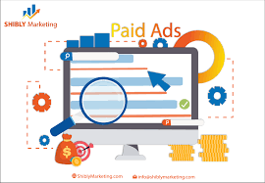
1. إعلانات محركات البحث
الإعلانات على محركات البحث تعتبر أداة قوية لزيادة رؤية العلامة التجارية، جذب العملاء المحتملين بشكل دقيق، وتحقيق نتائج قابلة للقياس.
ميزات الإعلانات على محركات البحث
استهداف دقيق: يمكن للإعلانات على محركات البحث استهداف الجمهور بناءً على الكلمات المفتاحية التي يبحث عنها المستخدمون، مما يزيد من احتمالية وصول الإعلان للأشخاص المهتمين بالفعل بالمنتج.
زيادة الظهور: تعمل الإعلانات على محركات البحث على تحسين ظهور علامتك التجارية في نتائج البحث، مما يزيد من فرصة جذب العملاء المحتملين الذين يبحثون عن حلول مشابهة لمنتجاتك أو خدمات.
قابلية للقياس: تتميز الإعلانات على محركات البحث بإمكانية قياس الأداء بدقة، حيث يمكنك تتبع عدد النقرات، التفاعلات، وعمليات التحويل.
التحسين المستمر: بناءً على نتائج القياس، يمكنك تحسين الحملات الإعلانية باستمرار عن طريق تعديل الكلمات الرئيسية، استهداف الجمهور، أو تعديل الإعلانات لزيادة فاعليتها.
.

Slide 11
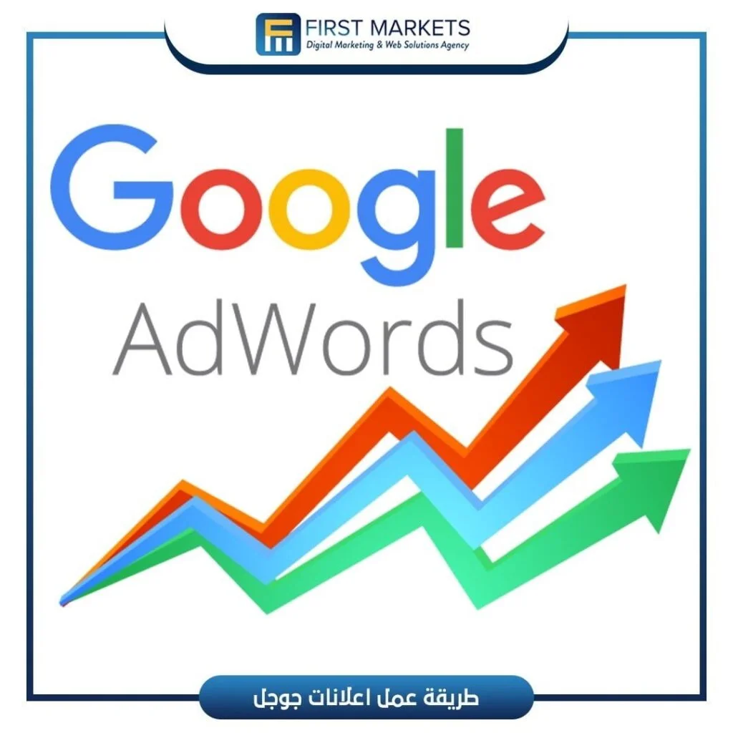
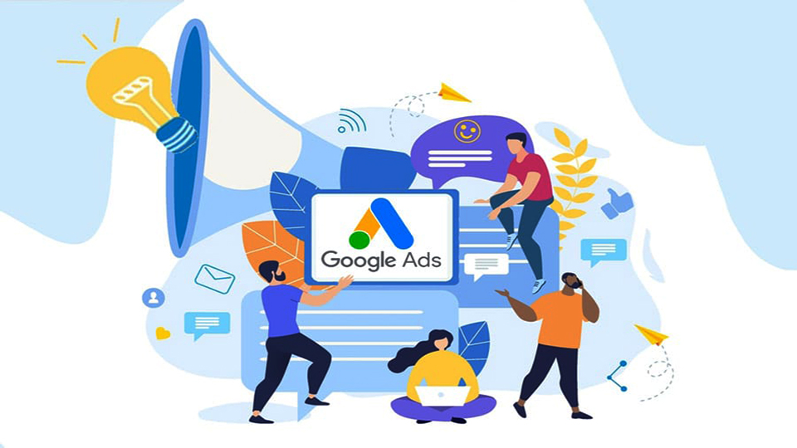
1.1 استراتيجية ناجحة للإعلانات على محركات البحث
اختيار الكلمات الرئيسية بعناية: يجب اختيار كلمات مفتاحية دقيقة ومترابطة مع نشاطك التجاري لضمان ظهور إعلانك أمام الجمهور الصحيح الذي يبحث عن منتجاتك أو خدماتك.
تحسين صفحة الهبوط: يجب أن تكون الصفحة التي يستقبلها الزوار جذابة وملائمة لتجربة المستخدم لضمان تحويل الزوار إلى عملاء فعليين، مما يزيد من فعالية حملات الإعلان على محركات البحث.
دعوة إلى الإجراء (Call to Action): يجب أن تكون هناك دعوة واضحة للعمل مثل "اشترِ الآن" أو "سجل هنا" لتحفيز الزوار على اتخاذ الخطوات المطلوبة.
التوافق مع الإعلان: تأكد من أن محتوى الصفحة متطابق مع الإعلان الذي دفع الزوار إليها، لضمان عدم حدوث خيبة أمل وزيادة احتمالية التحويل.

Slide 12


1.2. نماذج إعلانات جوجل
إعلانات البحث المدفوعة Search Ads) ) : تظهر أعلى نتائج البحث على جوجل. مثال: "اشترِ أحدث الهواتف الذكية مع خصم حصري!«.
إعلانات الشبكة الإعلانية Display Ads):) إعلانات مصورة تظهر على مواقع الويب الشريكة. مثال: صورة لهاتف مع نص ترويجي.
إعلانات الفيديو Video Ads) ) : تظهر قبل أو أثناء مقاطع الفيديو على يوتيوب. مثال: فيديو ترويجي لمنتج معين.
إعلانات التسوق (Shopping Ads): تظهر في نتائج البحث مع صور وأسعار المنتجات. مثال: "سماعة رأس بسعر خاص.".

Slide 13
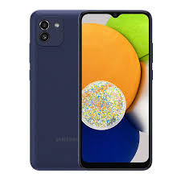
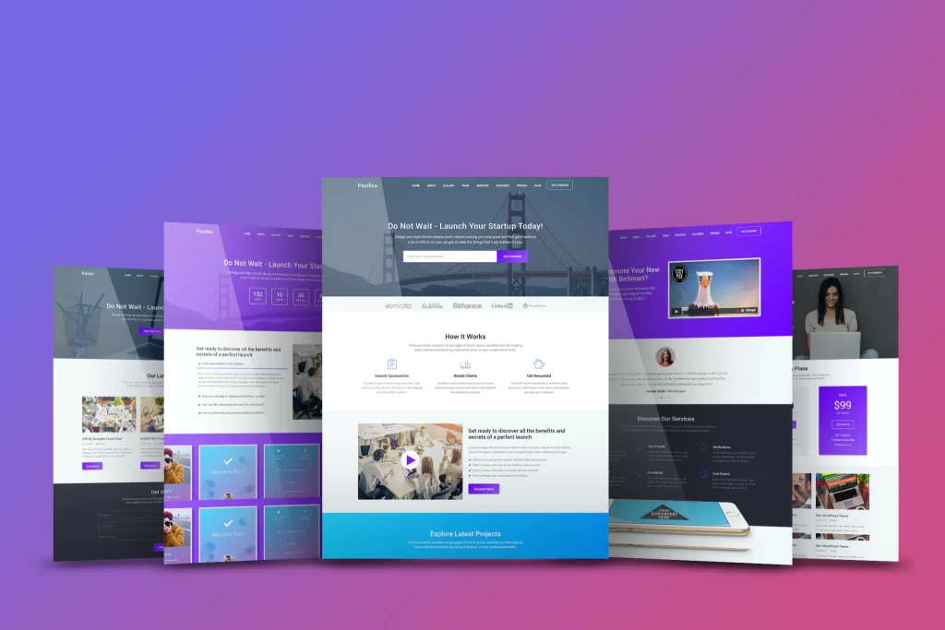
1.3 . مثال عملي : استراتيجية الإعلانات على محركات البحث
اختيار الكلمات الرئيسية:
حدد 5 كلمات رئيسية مرتبطة بالمنتجات التي يبيعها متجر إلكتروني (مثل "شراء لاب توب في السعودية" أو "أفضل هواتف ذكية«"خصم على أجهزة الكمبيوتر«"أجهزة إلكترونية للبيع ، "شحن مجاني للمنتجات الإلكترونية").
تصميم الإعلان:
صمم إعلاناً قصيراً مثل:
  "احصل على أفضل العروض على الأجهزة الإلكترونية! شحن مجاني!"
  "ابحث عن أفضل الهواتف الذكية بأسعار رائعة! تسوق الآن واحصل على خصومات خاصة!"
تصميم صفحة الهبوط:
أنشئ صفحة ملائمة للإعلان تحتوي على عنوان جذاب (مثل "أفضل العروض على الأجهزة الإلكترونية") ودعوة للعمل (مثل "تسوق الآن").

Slide 14

2. الإعلانات على وسائل التواصل الاجتماعي
تفاعلية عالية: تسمح الإعلانات على وسائل التواصل الاجتماعي بالتفاعل المباشر مع الجمهور، مما يعزز التفاعل ويزيد من فعالية الحملات.
وصول واسع: بفضل الشبكات الاجتماعية الضخمة مثل فيسبوك، إنستغرام، وتويتر، يمكن للإعلانات الوصول إلى عدد كبير من الأشخاص بشكل مباشر.
تحليل البيانات: تقدم وسائل التواصل الاجتماعي أدوات تحليلية دقيقة لقياس أداء الإعلانات وتحديد الجمهور المستهدف بشكل أكثر دقة.

Slide 15
2.1. نماذج الإعلانات على وسائل التواصل الاجتماعي
إعلانات فيسبوك صور وفيديوهات: إعلان لمنتج مع صورة أو فيديو مع نص ترويجي.
إعلانات تفاعلية: مثل استطلاعات الرأي أو زر "اعرف المزيد".
إعلانات إنستجرام قصص ترويجية:
إعلانات صور وفيديو قصيرة مع روابط مباشرة.
إعلانات الفيديو القصير: لعرض طريقة استخدام المنتج أو الخدمة.
إعلانات تويتر تغريدات ترويجية: مع رابط مباشر للمنتج أو الخدمة.
إعلانات الفيديو: لعرض المنتج أو الخدمة في عمل واقعي.

Slide 16


2.2. نماذج الإعلانات على وسائل التواصل الاجتماعي
إعلانات لينكدإن محتوى نصي مع صور: قصص عن نجاح العملاء أو دراسة حالة.
إعلانات الفيديو: لعرض مهارات أو خدمات مهنية.
إعلانات تيك توك إعلانات الفيديو القصير: إعلان جذاب مع تأثيرات ممتعة.
تحديات هاشتاغ: التفاعل مع المحتوى عبر تحديات مميزة.
إعلانات سناب شات فلتر مخصص: دعوة لاستخدام فلتر مع ترويج للمنتج. إعلانات الفيديو داخل القصص: فيديو موجه لتحفيز التفاعل المباشر.

Slide 17
2.3. استراتيجيات فعالة للإعلانات على وسائل التواصل الاجتماعي
استهداف الجمهور المناسب: يجب تحديد الجمهور المستهدف بدقة باستخدام خيارات الاستهداف المتقدمة التي توفرها منصات مثل فيسبوك وإنستغرام، مما يزيد من فرص الوصول للأشخاص الأكثر اهتمامًا بالمنتجات أو الخدمات.
استخدام صيغ متنوعة: ينبغي تنويع الصيغ الإعلانية (صور، فيديوهات، قصص، منشورات ممولة) لجذب انتباه الجمهور بطرق متعددة وزيادة التفاعل مع الحملة الإعلانية.
الاستفادة من الإعلانات المدفوعة: من خلال الحملات المدفوعة، يمكن زيادة الوصول بشكل أكبر، واستخدام الميزات المتقدمة مثل تحسين الاستهداف الجغرافي، الديموغرافي، والاهتمامات لضمان وصول الإعلان للأشخاص المناسبين.

Slide 18

2.4. مثال عملي للإعلانات على وسائل التواصل الاجتماعي
شركة X لبيع الملابس الرياضية:
الهدف: زيادة المبيعات عبر الإنترنت وزيادة الوعي بالعلامة التجارية.
الاستراتيجيات:
  استهداف الجمهور: استهداف النساء المهتمات بالرياضة من 18 إلى 35 سنة.
  استخدام صيغ متنوعة: إعلانات صور، فيديوهات لتمارين رياضية، ومنشورات على القصص.
  تحليل الأداء: تتبع التفاعل مع الإعلانات وتحسينها بناءً على النتائج.
النتيجة المتوقعة: زيادة الوعي بالعلامة التجارية والمبيعات عبر الإنترنت من خلال التفاعل المستمر مع الجمهور المستهدف.

Slide 19
المحاضرة السادسة
ثالثاً: تأثير الإعلانات الرقمية على اقتصادات الأسواق
الرقمية

Slide 20
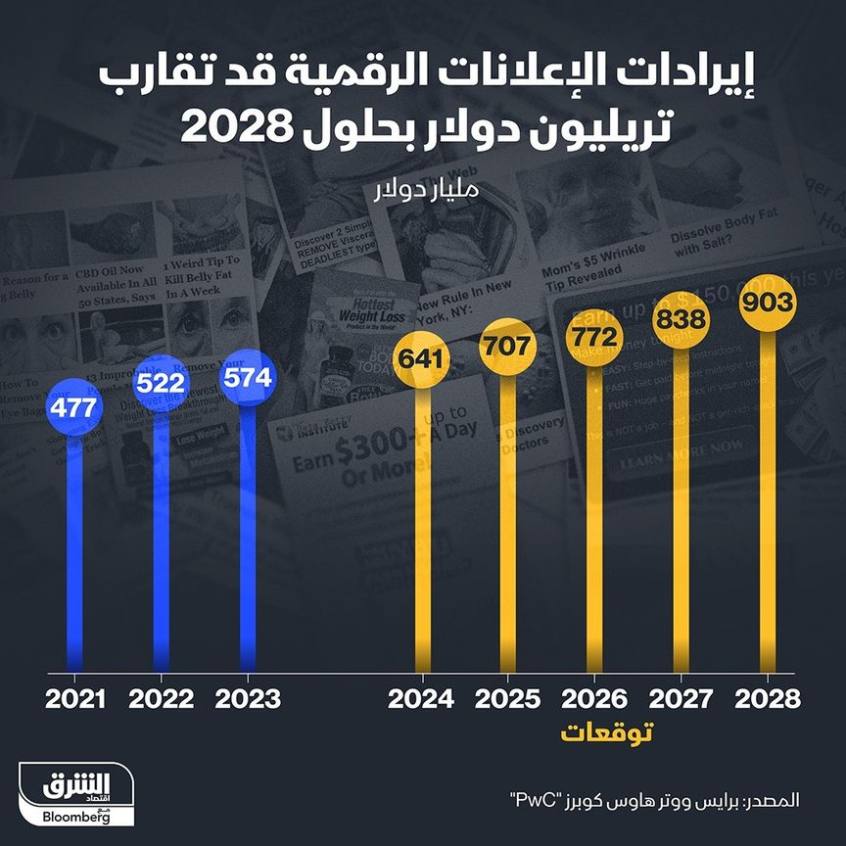
1 . تأثير الإعلانات الرقمية على اقتصادات الأسواق الرقمية
تحفيز النمو الاقتصادي: الإعلانات الرقمية تسهم بشكل كبير في نمو الشركات الصغيرة والمتوسطة من خلال تمكينها من الوصول إلى جمهور أوسع بتكلفة منخفضة.
هذا النمو يؤدي إلى زيادة زيادة المبيعات والإنتاجية والنشاط الاقتصادي في أسواق المنتجات والخدمات.
من المتوقع أن تنمو إيرادات الإعلانات الرقمية بنسبة تزيد عن 57% في السنوات الخمس المقبلة، لتصل إلى 903 مليارات دولار بحلول عام 2028، وفقًا لتوقعات "برايس ووترهاوس كوبرز"
تحفيز التجارة الإلكترونية: حيث يساعد الإعلان الرقمي في توجيه العملاء إلى منصات التسوق عبر الإنترنت، مما يزيد من مبيعات المنتجات والخدمات ويعزز الاقتصاد الرقمي.

Slide 21

2. تأثير الإعلانات الرقمية في تحول السوق
زيادة المنافسة: تعزز الإعلانات الرقمية التنافس بين الشركات، حيث يمكن للمعلنين استهداف جمهورهم بشكل دقيق وفعّال، مما يجعل الوصول إلى العملاء أكثر صعوبة ويتطلب ابتكارًا في استراتيجيات التسويق.
تحسين خبرة العملاء: الإعلانات الرقمية تتيح للمستهلكين تفاعلًا أفضل مع العلامات التجارية عبر قنوات متعددة، مما يعزز تجربة العميل ويضمن تلبية احتياجاته بشكل دقيق وشخصي.
زيادة الوعي بالعلامة التجارية: تساهم الإعلانات الرقمية بشكل كبير في رفع الوعي بالعلامات التجارية، مما يساعد على تعزيز مكانتها في السوق وجعلها أكثر تميزًا في أذهان المستهلكين.

Slide 22

3. تأثير الإعلانات الرقمية على سلوك المستهلك
تغيير السلوك الشرائي: تساعد الإعلانات الرقمية في توجيه سلوك المستهلكين بشكل مباشر، حيث تخلق دوافع لاتخاذ قرارات شراء استنادًا إلى المعلومات المعروضة بطريقة مستهدفة ومؤثرة.
التفاعل مع العلامة التجارية: تتيح الإعلانات الرقمية للمستهلكين التفاعل بشكل أكبر مع العلامات التجارية، سواء عبر التعليقات أو المشاركات أو الردود، مما يعزز العلاقة بين الطرفين.
توجيه اتجاهات السوق: تلعب الإعلانات الرقمية دورًا محوريًا في تحديد وتحفيز اتجاهات السوق، حيث يمكنها التأثير في رغبات المستهلكين واحتياجاتهم المتغيرة باستمرار.

Slide 23
المحاضرة السادسة
ثالثاً: تحليل العوامل الاقتصادية التي تؤثر على ميزانية
الإعلانات الرقمية

Slide 24
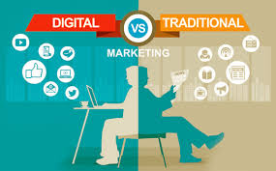
1. الطلب على الإعلانات الرقمية:
نمو الطلب: مع تزايد استخدام الإنترنت ووسائل التواصل الاجتماعي، يزداد الطلب على الإعلانات الرقمية. زيادة عدد المستخدمين في الشبكات الاجتماعية ومحركات البحث تخلق فرصًا أكبر للإعلانات الرقمية، مما يؤدي إلى زيادة الميزانية المخصصة لهذه الإعلانات.
تغيرات في سلوك المستهلكين: التغييرات في سلوك المستهلكين تؤثر على فعالية الإعلانات الرقمية. على سبيل المثال، التحول نحو التجارة الإلكترونية أو الاعتماد الأكبر على الهواتف الذكية يعزز من الطلب على الإعلانات الرقمية التي تستهدف هذه السلوكيات.

Slide 25

2. تكاليف القنوات الرقمية
تختلف تكاليف الإعلانات الرقمية حسب القناة. على سبيل المثال، الإعلان عبر جوجل أدوردز أو فيسبوك يمكن أن يكون بتكلفة منخفضة مقارنة بالقنوات التقليدية مثل التلفزيون أو الراديو. ولكن، تختلف التكلفة بناءً على حجم التغطية المطلوبة والتنافسية في السوق.
الإعلانات المدفوعة عبر محركات البحث (مثل جوجل وبينغ) قد تكون تكلفة منخفضة في البداية ولكن تتزايد مع زيادة المنافسة على الكلمات الرئيسية المستهدفة.
الإعلانات عبر وسائل التواصل الاجتماعي مثل فيسبوك، إنستجرام، تويتر، وتيك توك يمكن أن تكون أكثر مرونة وتتيح تخصيص الميزانية وفقًا للحاجة. على سبيل المثال، يمكنك التحكم في تكلفة إعلانات الدفع لكل نقرة (PPC) وفقًا لحجم الحملة والميزانية المتاحة.

Slide 26

2.2. تكاليف اعلانات جوجل
من 9 آلاف دولار إلى 10 آلاف دولار أمريكي هو متوسط قيمة الإنفاق الإعلاني للشركات الصغيرة والمتوسطة.
10 دولار إلى 50 دولار أمريكي هي الميزانية الموصى بها يوميًا للحملات الإعلانية في اعلانات جوجل.
1 دولار إلى 2 دولار أمريكي هي متوسط تكلفة النقرة من نوع CPC في اعلانات جوجل.
1 دولار إلى 2 دولار أمريكي هي متوسط تكلفة النقرة في اعلانات جوجل عن طريق محرك البحث.
1 دولار أو أقل هي متوسط تكلفة النقرة على الإعلانات المصورة في اعلانات جوجل.
55 في المئة من الشركات تستخدم الإعلانات الصورية.
شبكة شركاء جوجل ادز تتشكل من أكثر من 2 مليون موقع.
95 في المئة من نقرات الإعلانات على أجهزة الهواتف المحمولة تأتي من اعلانات جوجل.
.

Slide 27
2.3. خطوات حساب تكلفة إعلان جوجل
2: حساب التكلفة الشهرية والتأثيرات
حساب التكلفة الشهرية:
  التكلفة الشهرية = الميزانية اليومية × 30.
  مثال: $50 × 30 = $1500 شهريًا.
حساب التكلفة الإجمالية للنقرات الشهرية:
  التكلفة الشهرية للنقرات = عدد النقرات اليومية × CPC × 30.
  مثال: 20 × 2.5 × 30 = $1500 شهريًا.
عوامل مؤثرة:
  معدل الجودة: إذا كان الإعلان ذو جودة عالية، يمكن تقليل CPC.
  معدل المنافسة: إذا كانت المنافسة عالية، ستزداد CPC.
تحديد الكلمات الرئيسية:
  اختر كلمات رئيسية ذات علاقة بالمنتج أو الخدمة.
  مثال: "أحذية رياضية" أو "أحذية رياضية للرجال".
تكلفة النقرة (CPC):
  تكلفة النقرة تعتمد على مزايدة الكلمات الرئيسية.
  مثلاً: CPC = $2.5 للكلمة الرئيسية "أحذية رياضية".
تحديد الميزانية اليومية:
  تحديد ميزانية يومية للإعلان.
  مثال: ميزانية يومية = $50.
عدد النقرات المتوقع:
  عدد النقرات = الميزانية اليومية ÷ CPC.
  مثال: 50 ÷ 2.5 = 20 نقرة يوميًا.

Slide 28

2.4. مثال على حساب تكلفة الإعلانات عبر وسائل التواصل الاجتماعي
حساب التكلفة الشهرية التكلفة الشهرية = الميزانية اليومية × 30.
مثال: 100 × 30 = 3000 دولار شهريًا.
ضبط الميزانية حسب الأداء إذا كانت النتائج جيدة، يمكن زيادة الميزانية.
إذا كانت النتائج ضعيفة، يمكن تعديل الاستهداف أو تقليل الميزانية.
مرونة الإعلانات إعلانات وسائل التواصل الاجتماعي تسمح بتحديد الجمهور بشكل دقيق، مما يؤثر على تكلفة النقرة.
تحديد الأهداف والميزانية اليومية
تحديد الهدف (مثل زيادة الوعي بالعلامة التجارية).
تخصيص ميزانية يومية (على سبيل المثال، 100 دولار).
تحديد تكلفة النقرة (CPC) تعتمد على المنافسة والفئة المستهدفة.
على سبيل المثال: تكلفة النقرة 1.5 دولار.
حساب عدد النقرات اليومية عدد النقرات = الميزانية اليومية ÷ تكلفة النقرة.
مثال: 100 ÷ 1.5 = 66 نقرة يوميًا.

Slide 29

3. التطورات التكنولوجية
الابتكار في أدوات الإعلان الرقمي: ظهور أدوات جديدة مثل الذكاء الاصطناعي والتعلم الآلي قد يساهم في تحسين استهداف الحملات الإعلانية، مما يجعل الميزانية أكثر كفاءة في استخدام الأموال.
مثلًا، تقنيات مثل الإعلانات المدعومة بالذكاء الاصطناعي تساعد في تحسين التجارب الشخصية للمستخدمين وبالتالي تحسين العائدات.
التحسينات في منصات الإعلان: التحسينات المستمرة في منصات الإعلان مثل جوجل وفيسبوك يمكن أن تؤدي إلى توفير تقنيات متقدمة تستهدف الجمهور بشكل أدق، مما يعزز فعالية الحملة وبالتالي يؤثر على توزيع الميزانية.

Slide 30


4. المنافسة في السوق
منافسة عالية في السوق: في حال كانت الشركات في نفس المجال تنافس بشكل كبير على المساحة الإعلانية عبر الإنترنت، فإن الأسعار سترتفع بشكل كبير.
مثلًا، في منصات مثل جوجل وفيسبوك، يتم تحديد أسعار الإعلانات حسب المنافسة بين الشركات المستهدفة لنفس الجمهور.
الأسواق المتخمة: إذا كان السوق مليئًا بالعلامات التجارية التي تنافس للحصول على نفس الفئات المستهدفة، فإن هذا قد يزيد من تكلفة الإعلانات وقد يتطلب إعادة تخصيص ميزانية الإعلانات بشكل أكثر كفاءة.

Slide 31

4.1. تأثير المنافسة العالية في السوق على تكلفة الإعلانات
مثال: سوق الهواتف الذكية
المنافسة على الكلمات المفتاحية:
الشركات الكبرى مثل Apple، Samsung، وHuawei تتنافس على الكلمات المفتاحية مثل "أفضل هاتف ذكي" مما يزيد من تكلفة النقرة (CPC) على منصات مثل جوجل وفيسبوك.
ارتفاع الأسعار بسبب المنافسة:
في حالة المنافسة الشديدة، قد تتجاوز تكلفة النقرة 3 دولارات مقارنة بكلمات مفتاحية أخرى في أسواق أقل تنافسية.
الآثار على الميزانية:
إذا كانت الميزانية 500 دولار شهريًا وCPC 3 دولارات، يمكن أن يصل عدد النقرات إلى 167 نقرة فقط.
إعادة تخصيص الميزانية:
لتقليل التكاليف، قد تضطر الشركات إلى زيادة الميزانية أو استخدام منصات أخرى مثل السوشيال ميديا للوصول إلى الجمهور المستهدف.
النتيجة: المنافسة العالية في السوق تزيد من تكلفة الإعلانات وتستدعي تعديلات في استراتيجيات الحملة الإعلانية.

Slide 32
المحاضرة السادسة
رابعاً : قياس نجاح حملات الإعلانات الرقمية

Slide 33


1.مؤشرات الوصول Reach Metrics ):)
لقياس نجاح الحملات الإعلانية الرقمية، يمكن استخدام مجموعة من المؤشرات الرئيسية التي توفر رؤى دقيقة حول أداء الحملة. إليك أبرز المؤشرات التي تساعد في قياس النجاح:.
1. مؤشرات الوصول (Reach Metrics) :
تعريف:
مؤشرات الوصول تقيس مدى التفاعل مع الحملات الإعلانية ومدى وصولها للجمهور المستهدف.
المؤشرات الرئيسية:
عدد الزيارات على الموقع الإلكتروني : يقيس عدد الأشخاص الذين زاروا موقعك نتيجة الإعلان.
عدد المتابعين على وسائل التواصل الاجتماعي: : يقيس عدد الأشخاص الذين أصبحوا متابعين لحساباتك على منصات التواصل بعد الحملة.
عدد النقرات على الإعلانات : : يعكس عدد المرات التي نقر فيها المستخدمون على الإعلان.
المثال:
إذا قمت بحملة إعلانات على فيسبوك لجذب الزوار إلى موقعك الإلكتروني، ونتج عنها 10,000 زيارة للموقع، فهذا يعني أن الحملة نجحت في جذب انتباه الجمهور، مما يرفع مؤشرات الوصول

Slide 34

2. مؤشرات التحويل (Conversion Metrics)
مؤشرات التحويل تقيس عدد الأشخاص الذين قاموا بالإجراء المطلوب بعد مشاهدة الإعلان. هذه المؤشرات مهمة لأنها تساعد في قياس فعالية الحملة في تحويل التفاعل إلى نتائج ملموسة (مثل المبيعات أو التسجيلات).
المؤشرات تشمل:
عدد الطلبات المنجزة: يعكس عدد المبيعات أو الطلبات التي تم إتمامها بعد التفاعل مع الإعلان.
عدد التسجيلات: يقيس عدد الأشخاص الذين سجلوا في خدمة أو موقعك بعد رؤيتهم الإعلان.
عدد المبيعات: يقيس عدد الأشخاص الذين قاموا بشراء منتج أو خدمة بعد التفاعل مع الإعلان.
المثال:
إذا كانت حملتك تهدف إلى بيع منتج معين، وتمكنت من الحصول على 200 عملية شراء بعد الإعلان، فهذا يعني أن الحملة حققت نجاحًا في تحويل التفاعل إلى مبيعات.
إذا كنت تقوم بحملة لتسجيل الأشخاص في خدمة أو دورة تعليمية، وكان عدد التسجيلات بعد الإعلان 1500، فهذا يعني أن الإعلان نجح في جذب المستخدمين وتحقيق الهدف.

Slide 35
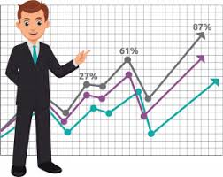
3. مؤشرات البقاء :Retention Metrics))
مؤشرات البقاء تقيس قدرة الحملة الإعلانية على الحفاظ على العملاء الذين تم جذبهم. هذه المؤشرات مهمة لأن نجاح الحملة لا يعتمد فقط على جذب العملاء الجدد، بل أيضًا على إبقاء العملاء الحاليين والاحتفاظ بهم.
المؤشرات تشمل:
عدد العملاء الدائمين: يعكس عدد الأشخاص الذين يستمرون في شراء المنتج أو الخدمة بعد الحملة.
متوسط فترة الاستخدام: يقيس مدى استمرارية استخدام العميل للمنتج أو الخدمة بعد الإعلان.
عدد العملاء الذين يعودون للمنتج أو الخدمة: يعكس مدى قدرة المنتج على جذب العملاء للعودة مجددًا.
المثال:
إذا كان لديك حملة إعلانية لجذب عملاء جدد لمنتجك، ووجدت أن 70% من العملاء الذين اشتروا منك عادوا لشراء مرة أخرى، فهذا يدل على أن الحملة نجحت في الحفاظ على العملاء الحاليين.
إذا كانت الحملة قد جذبت الكثير من الزوار لموقعك، وكان 60% منهم يعودون في غضون 30 يومًا لشراء مجددًا، فهذا يعكس قدرة الحملة على بناء ولاء العملاء.

Slide 36
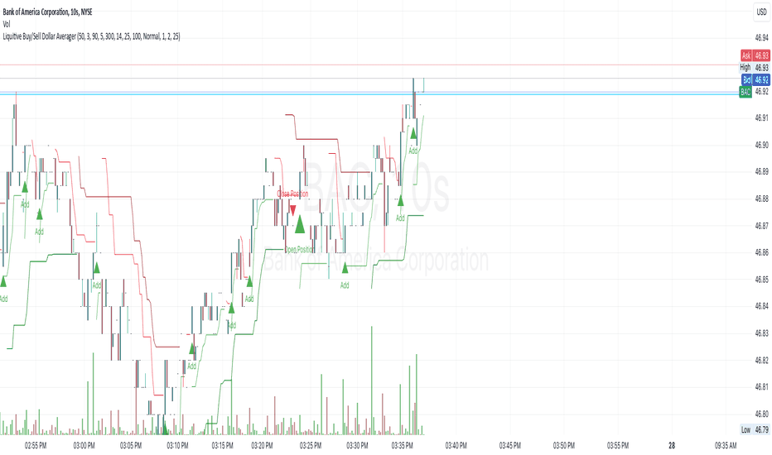
4. مؤشرات التكلفة :Cost Metrics))
مؤشرات التكلفة تقيس فعالية الحملة من حيث التكلفة، أي تكلفة الإعلانات مقارنة بالعائد الذي تحقق منها. من خلال هذه المؤشرات، يمكنك معرفة ما إذا كانت الحملة تحقق قيمة جيدة مقابل المال الذي أنفقته.
المؤشرات تشمل:
تكلفة النقرة CPC): ) هذه هي التكلفة التي تدفعها مقابل كل نقرة على إعلانك. هي مقياس مباشر لتكلفة جذب الزوار.
تكلفة لكل ألف ظهور CPM): ) هذه هي التكلفة التي تدفعها لظهور الإعلان لألف مستخدم. إنها مفيدة لقياس التكلفة في حملات التوعية والانتشار.
تكلفة لكل تحويل CPL): ) هذه هي التكلفة التي تدفعها للحصول على تحويل واحد، مثل عملية شراء أو تسجيل. هي مقياس لقياس فعالية الإعلان في تحويل التفاعل إلى نتائج ملموسة.
المثال:
إذا كان تكلفة النقرة على إعلان جوجل هي 2 دولار، وكان لديك 1000 نقرة، فهذا يعني أنك دفعت 2000 دولار مقابل 1000 نقرة.
إذا كانت تكلفة الإعلان لظهور 1000 مرة على منصة فيسبوك هي 5 دولارات، فهذا يعني أن تكلفة الوصول إلى جمهورك بناءً على عدد الظهور ستكون منخفضة بالنسبة للميزانية.
إذا كانت تكلفة كل تحويل على فيسبوك هي 10 دولارات، وكان لديك 500 تحويل، فهذا يعني أنك أنفقت 5000 دولار لتحقيق هذه التحويلات.
.

Slide 37
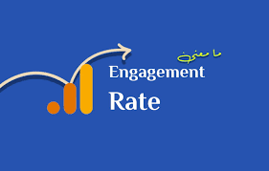
5. مؤشرات التفاعل : (Engagement Metrics)
مؤشر التفاعل يقيس مدى تفاعل المستخدمين مع الإعلانات أو المحتوى الرقمي. يعكس هذا المقياس مدى اهتمام الجمهور بالحملة ومدى التفاعل معها.
المؤشرات تشمل:
الإعجابات والتعليقات والمشاركات: عدد المرات التي يتم فيها الإعجاب بالمحتوى أو التعليق عليه أو مشاركته.
المشاركة (Shares): عدد المرات التي يتم فيها مشاركة المحتوى مع الأصدقاء أو المتابعين على وسائل التواصل الاجتماعي.
الردود والتفاعلات مع المنشورات: يمكن أن تشمل الردود على المنشورات أو المحادثات المباشرة عبر وسائل التواصل الاجتماعي.
المثال:
إذا كنت تقوم بحملة عبر فيسبوك أو إنستجرام، وحققت 1000 مشاركة و5000 إعجاب على منشورك، فهذا يدل على أن المحتوى يثير اهتمام المتابعين ويحفزهم على التفاعل.

Slide 38
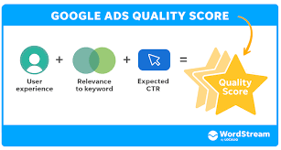
6. مؤشر جودة الإعلان : Ad Quality Score))
هذا المقياس يعكس مدى جودة الإعلان بناءً على مدى ملاءمته للجمهور المستهدف وكفاءة تقديمه. قد تستخدم منصات مثل جوجل وفيسبوك هذا المقياس لتحديد مدى جاذبية الإعلان.
المؤشرات تشمل:
الملاءمة (Relevance): هل الإعلان متوافق مع اهتمامات الجمهور المستهدف؟
معدل النقر على الإعلان (CTR): النسبة المئوية للنقرات مقارنةً بعدد الظهورات.
المثال:
إذا كان لديك إعلان ذو جودة عالية يحقق معدل نقر مرتفع (CTR) مثل 5%، فهذا يعني أن الإعلان ملائم وجذاب، مما يعزز من فرص تحسين تصنيف الإعلان وفعالي.

Slide 39
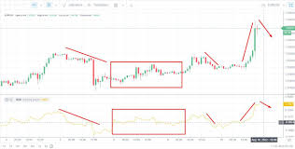
7. مؤشر معدل الإتمام :Completion Rate))
هذا المقياس يستخدم بشكل أساسي في الإعلانات التي تحتوي على محتوى مرئي أو فيديو، مثل الإعلانات عبر يوتيوب أو فيسبوك.
المؤشرات تشمل:
معدل مشاهدة الفيديو بالكامل: النسبة المئوية للأشخاص الذين أكملوا مشاهدة الفيديو حتى النهاية.
معدل التفاعل مع الفيديو: يمكن أن يشمل النقرات على الروابط داخل الفيديو أو التفاعل مع العناصر. المدمجة في الفيديو.
المثال:
إذا كانت الحملة تحتوي على إعلان فيديو، وحقق الفيديو نسبة إتمام مشاهدة عالية بنسبة 80%، فهذا يعني أن الجمهور كان مهتمًا بما يكفي لإكمال الفيديو بأكمله.

Slide 40

6. مؤشر سلوك الزوار :(Behavior Metrics)
يقيس سلوك المستخدمين على الموقع الإلكتروني أو التطبيق بعد التفاعل مع الإعلان. يمكن أن يشمل هذا المقياس كيفية تصفح المستخدمين للموقع ومدى تفاعلهم مع الصفحات المختلفة.
المؤشرات تشمل:
الصفحات التي تم زيارتها: عدد الصفحات التي زارها المستخدم بعد الوصول إلى الموقع من الإعلان.
مدة الجلسة Session Duration):) مقدار الوقت الذي قضاه الزائر في الموقع بعد النقر على الإعلان.
معدل الارتداد Bounce Rate): ) نسبة الأشخاص الذين غادروا الموقع بعد زيارة صفحة واحدة فقط.
المثال:
إذا قمت بإطلاق حملة عبر جوجل إعلانات وجذب الإعلان 1000 زائر إلى موقعك، ووجدت أن متوسط مدة الجلسة هو 5 دقائق وكان معدل الارتداد منخفضًا (30%)، فهذا يدل على أن الزوار مهتمون بمحتوى الموقع ويرغبون في استكشافه.
.

Slide 41

8. مؤشر وقت الاستجابة (Response Time Metrics)
مؤشر وقت الاستجابة يقيس سرعة استجابة الحملة الإعلانية عند التفاعل مع العملاء.
المؤشرات تشمل:
الوقت الذي يستغرقه العميل للحصول على رد: مثل الوقت المستغرق للرد على استفسارات العملاء أو الرد على التعليقات.
الوقت الذي يستغرقه العميل لإتمام التحويل: الوقت المستغرق من البداية إلى النهاية لإتمام عملية شراء أو تسجيل.
المثال:
إذا كانت الحملة تحتوي على إعلان على فيسبوك أو تيك توك، وحققت معدل استجابة سريع لأسئلة العملاء أو تم الرد عليهم في غضون دقائق، فإن هذا يساهم في زيادة الثقة في الحملة وتحسين تجربتهم.

Slide 42

9. مؤشر التفاعل مع العناصر التفاعلية (Interactive Element Engagement Metrics)Response Time Metrics)
مؤشر التفاعل مع العناصر التفاعلية يقيس تفاعل المستخدمين مع أجزاء من الإعلان تتطلب تفاعلًا مباشرًا مثل النقر على الروابط أو المشاركة في الاستطلاعات أو المسابقات.
المؤشرات تشمل:
عدد النقرات على الروابط: يعكس عدد الأشخاص الذين نقروا على الروابط المضمنة في الإعلان.
عدد المشاركات في الاستطلاعات أو المسابقات: قياس مدى تفاعل الجمهور مع العروض الترويجية التفاعلية.
المثال:
إذا كانت الحملة تحتوي على مسابقة أو استطلاع عبر وسائل التواصل الاجتماعي، وشارك فيها 1000 شخص، فهذا يدل على أن الإعلان ليس فقط يثير اهتمامًا بل يشجع أيضًا التفاعل النشط مع الجمهور.

Slide 43

الخلاصة
في هذه المحاضرة، تم تناول مجموعة من المواضيع المتعلقة بالإعلانات الرقمية. أولاً، تم التركيز على سوق الإعلانات الرقمية الذي يعد من أسرع الأسواق نموًا، حيث يعتمد بشكل كبير على البيانات لتحسين الحملات الإعلانية.
ثم تم استعراض منصات الإعلانات الرقمية الرئيسية مثل جوجل التي تقدم إعلانات عبر محرك البحث والشبكة الإعلانية، وفيسبوك التي تسمح بالاستهداف الدقيق للجمهور من خلال الإعلانات المدفوعة، وتويتر التي تقدم إعلانات عبر التغريدات المدفوعة، وإنستغرام الذي يعتبر منصة بصرية رائعة للإعلانات وخاصة للفئة الشابة عبر القصص والمشاركات.
بعدها تم تناول تأثير الإعلانات الرقمية على اقتصادات الأسواق، حيث يتم تعزيز الوعي بالعلامات التجارية وزيادة المبيعات من خلال هذه الحملات. كما تم مناقشة تحليل العوامل الاقتصادية التي تؤثر على ميزانية الإعلانات الرقمية، مثل المنافسة في السوق.
أخيرًا، تم تناول قياس فعالية الحملات الإعلانية الرقمية باستخدام مؤشرات متعددة تشمل مؤشرات الوصول لقياس حجم الجمهور المتفاعل، مؤشرات التحويل لقياس الأفعال المحققة من الجمهور، مؤشرات البقاءلتحديد مدى ولاء العملاء، ومؤشرات التكلفة لتقييم تكلفة الإعلانات مقارنة بالعوائد المحققة.

Slide 44



Thank You

